Slide 1

Sin Enfoque
Como el ADHD Afecta al niño completo
Presentado por Arrione Clarke, MSW, LCSW
Behavioral Health Clinician Supervisor
March 21, 2024

Slide 2

Welcome!
Dezlinde de responsabilidad: El contenido de esta capacitación está destinado únicamente a fines educativos y no debe utilizarse para ninguna consideración de diagnóstico en niños o adultos. *

Slide 3

Objectivos del aprendizaje:
En la clase de hoy aprenderemos:
Descubra los fundamentos sobre el diagnóstico de TDAH y los malentendidos comunes
Revisar estadísticas informativas y criterios diagnósticos del DSM-V.
Identificar la presentación de síntomas en hombres versus mujeres.
Comprender los impactos en el niño.
Adquirir estrategias y consejos para promover el éxito de los estudiantes.

Slide 4

Pop Quiz!
¿Qué sabe usted "realmente" sobre el TDAH?

Slide 5
Verdadero o falso:
Si a un niño se le diagnostica TDAH, esto sólo significa que no puede controlarse a sí mismo.

Slide 6
Falso:
"El TDAH es un trastorno cerebral que afecta aproximadamente a uno de cada diez niños en edad escolar".

Slide 7
Verdadero o falso:
La edad media de aparición de los niños con TDAH grave es los 6 años.

Slide 8
FALSO:
La edad media de aparición en los niños con TDAH grave es de 4 años.

Slide 9
Verdadero or Falso:
El TDAH es un trastorno común de la infancia, que el individuo eventualmente superará con la edad.

Slide 10
Falso:
"Los síntomas del TDAH continúan hasta la edad adulta en más de la mitad de quienes lo padecen en la infancia".

Slide 11
Verdadero o Falso:
Los casos de TDAH en adultos representan aproximadamente el 4,4% de la prevalencia total del trastorno.

Slide 12
Verdadero:
Los casos de TDAH en adultos representan aproximadamente el 4,4% de la prevalencia total del trastorno entre las edades de 18 a 44 años.

Slide 13
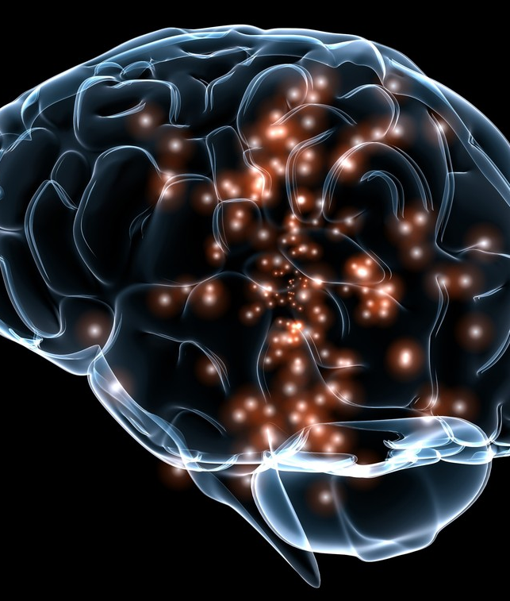
Parte 1
Una inmersión profunda en
Desorden hiperactivo y deficit de atencion
This Photo by Unknown Author is licensed under CC BY-SA-NC

Slide 14

Caso de estudio
Les presento a Fred

Slide 15
Fred es un estudiante de quinto grado en la escuela primaria Wonderworks. Presenta las características del TDAH.
En la clase de la Sra. Marks, con frecuencia está distraído, lo que requiere redirección. Presenta hojas de trabajo y tareas incompletas, aunque las respuestas que completa son correctas.
También habla fuera de turno, interrumpe a otros estudiantes cuando hablan y, en ocasiones, les ofrece comentarios groseros.

Slide 16
En la clase
Fred debe sentarse aparte de sus compañeros, más cerca del escritorio del maestro, y solo puede unirse a los otros estudiantes durante las clases especiales y durante el almuerzo si se porta bien.
En ocasiones hará cosas inapropiadas para obtener una reacción de los demás estudiantes. Este comportamiento a menudo mete a Fred en problemas y la Sra. Marks lo reprende verbalmente. En ocasiones, la maestra le pedirá a Fred que se siente en el pasillo durante unos minutos hasta que pueda “recomponerse y volver a unirse a la clase”.

Slide 17
La reacción de la Sra. Marks
La Sra. Marks envía informes de progreso diarios a los padres de Fred y, a menudo, expresa su descontento con él diciendo: "Es muy inteligente, pero está perdiendo el tiempo eligiendo ser el payaso de la clase". La maestra también lo refirió al consejero escolar, el Sr. Abraham, para obtener apoyo adicional.

Slide 18
Respuesta de los padres
Los padres de Fred solicitaron recientemente una evaluación psicológica privada para él, ya que expresaron su preocupación por su falta de capacidad para completar las tareas asignadas en casa, por mostrarse distante, molestarse fácilmente y con frecuencia extraviar artículos importantes. Después de la evaluación, los padres de Fred programaron un chequeo físico anual y hablaron sobre su comportamiento con su pediatra. Tanto su psicólogo como su pediatra le han diagnosticado a Fred un trastorno por déficit de atención e hiperactividad.

Slide 19
La respuesta de los padres continúa...
El pediatra de Fred le recetó que tomara 18 mg de Concerta durante la primera semana, con aumentos posteriores durante las primeras 3 semanas. Sus padres admiten que han estado administrando el medicamento de manera inconsistente debido a las frecuentes quejas de Fred de dolores de estómago.
Durante una reunión reciente con la Sra. Marks y el Sr. Abraham, se animó a los padres de Fred a buscar terapia o asesoramiento conductual para ayudar a Fred a aprender habilidades esenciales para controlar mejor sus síntomas del TDAH. Se les proporcionó una lista completa de recursos. Sin embargo, se negaron afirmando que Fred no necesitaba terapia y creían que "solo tiene que esforzarse un poco más y estará bien".

Slide 20
Criterio del DSM V Diagnostic
Tenga en cuenta:
La información descrita en esta capacitación de ninguna manera debe sustituir una evaluación formal realizada por un profesional médico autorizado.
Se desaconseja ALTAMENTE el autodiagnóstico o el diagnóstico de otros.
El Manual de Diagnóstico y Estadístico de los trastornos mentales, quinta edición, define el trastorno por déficit de atención con hiperactividad
Como:
Un patrón persistente de falta de atención y/o hiperactividad-impulsividad que INTERFIERE con el funcionamiento del desarrollo y se define por las siguientes características.
Falta de atención: 6 o más de los síntomas han estado presentes durante al menos 6 meses.
Hiperactividad (inquietud, a menudo se levanta del asiento, a menudo corre, no puede jugar tranquilamente, a menudo está en movimiento, a menudo habla excesivamente)
Impulsividad (a menudo deja escapar respuestas, a menudo tiene problemas para esperar su turno, a menudo interrumpe o entromete a otros, varios síntomas se presentan antes de los 12 años, síntomas presentes en 2 o más entornos, evidencia CLARA de que los síntomas interfieren con la funcionalidad, los síntomas no ocurren durante un episodio psicótico trastorno)

Slide 21
Estadisticas
Casos Graves: 4 años
Aprox. 6 millones de niños padecen TDAH en U.S.A (9,8% de la población total)
Casos Moderados: 6 años
Casos leves: 7 años
Edad promedio de aparición de los casos diagnosticables

Slide 22
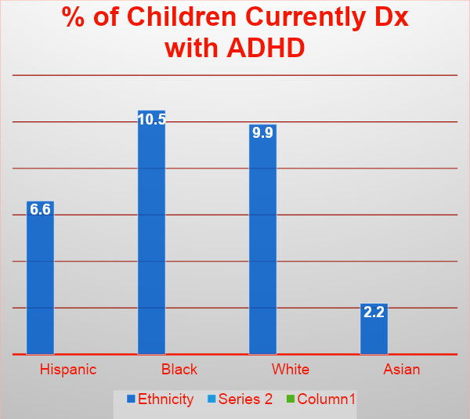
Dx por raza/etnia
% de Niños Dx con TDAH

Slide 23
Approx. 30 %
  % de niños que conservarán el DX hasta la edad adulta
Edad 13-18 años, 8.7%
  Prevalencia del TDAH entre adolescentes estadounidenses
50%
  % de casos de adolescentes con discapacidad grave
Casi el triple de hombres se ven afectados
  Impacto en hombres versus mujeres

Slide 24
Causas posibles
Las causas precisas aún se desconocen
Fuerte base neurobiológica
En algunos casos, la genética puede contribuir
Complicaciones prenatales
Lesión cerebral posnatal

Slide 25
Desmintiendo mitos
Aquí hay 9 mitos comunes sobre el TDAH

Slide 26
Mito # 1
ADHD only affects kids.

Slide 27
FALSO
Si a una persona se le diagnostica TDAH durante la niñez, es posible que tenga dificultades con los síntomas hasta la adolescencia y la edad adulta.

Slide 28
Mito # 2
El TDAH es sólo una excusa para el mal comportamiento.

Slide 29
FALSO
El trastorno por déficit de atención e hiperactividad es un trastorno neurológico que afecta el desarrollo del cerebro.

Slide 30
Mito # 3
Los niños con TDAH son simplemente flojos.

Slide 31
FALSO
Los niños con TDAH quieren tener un buen desempeño. Sin embargo, son propensos a desanimarse y resistirse al aprendizaje una vez que han desarrollado una mentalidad de que son IRRITANTES, PEREZOSOS, MALOS y TONTOS.

Slide 32
Mito # 4
Las palabras realmente no importan.

Slide 33
FALSO
Cuando un niño tiene 10 años, ha recibido 20,000 palabras y mensajes negativos más en comparación con sus compañeros.

Slide 34
Mito # 5
Los niños con TDAH sólo reciben mensajes negativos de sus compañeros.

Slide 35
FALSO
Los padres y educadores también son culpables. Los niños suelen recibir estos mensajes negativos tanto de los padres como de los profesores.

Slide 36
Mito # 6
Los niños con TDAH no pueden aprender nuevos conceptos.

Slide 37
FALSO
Los niños con TDAH necesitan que los adultos en sus vidas los ayuden a identificar y aprovechar sus fortalezas para mejorar las oportunidades de aprendizaje.

Slide 38
Mito # 7
No es tan difícil controlar los síntomas del TDAH.

Slide 39
FALSO
Un niño diagnosticado con TDAH puede experimentar dificultades con las habilidades de funcionamiento ejecutivo y para mantener la concentración.

Slide 40
Mito # 8
La medicación es la única manera de ayudar a un niño con TDAH.

Slide 41
FALSO
Existe una variedad de opciones de tratamiento que incluyen medicamentos recetados, entrenamiento conductual, asesoramiento y terapia que han demostrado ser eficaces para ayudar a controlar los síntomas del TDAH.

Slide 42
Mito # 9
Si un niño tiene TDAH, no puede tener ningún otro diagnóstico.

Slide 43
FALSO
A menudo, las características clínicas del TDAH pueden superponerse a las de otras afecciones. No es raro que un niño diagnosticado con TDAH presente síntomas de otros trastornos (es decir, trastorno del espectro autista, trastornos del aprendizaje, tics, depresivos, del estado de ánimo, de ansiedad y de conducta).

Slide 44
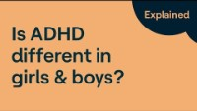
Batalla de los sexos

Slide 45
Veamos a Fred
Fred & TDAH
Al analizar el diagnóstico de TDAH, hay tres características principales que presentan los individuos. Estas características son falta de atención, hiperactividad e impulsividad. Si miramos el caso de Fred, vemos que sufre de falta de atención debido a sus hojas de trabajo incompletas y dificultad para controlar su concentración.

Slide 46
Los estudiantes que padecen TDAH pueden omitir elementos en una hoja de trabajo incluso cuando está claro (como en el caso de Fred) que tienen las habilidades necesarias para completarlos correctamente (Smith y Tyler, 2010). Debido a su falta de atención, Fred se distrae y no se concentra el tiempo suficiente para completar cada elemento.
Es posible que tenga incapacidad para concentrarse en los detalles más pequeños de una tarea o prestar atención a las características incorrectas de las tareas, lo que hace que entregue tareas incompletas (Smith y Tyler, 2010). En la descripción dada de Fred, no parece haber signos de hiperactividad, pero esta característica puede estar presente o no para confirmar un diagnóstico de TDAH.

Slide 47
Fred, sin embargo, muestra signos de impulsividad al hablar fuera de turno, interrumpir y ofrecer comentarios groseros. No puede controlar sus respuestas al entorno, una característica clásica del TDAH (Smith y Tyler, 2010).
Está soltando cosas antes de pensar y, como resultado, también puede estar sufriendo una menor aceptación social; sin embargo, esto no se indica en la descripción de Fred. La falta de atención y el comportamiento impulsivo de Fred ocurren cuando se le pide que se concentre en una tarea específica o cuando no es el centro de atención. El comportamiento parece permitirle ganar la atención de los maestros, compañeros y administradores y escapar de tareas demasiado difíciles.

Slide 48

Parte 2
Impactos en el niño

Slide 49
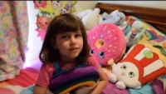
TDAH desde la perspectiva de un niño

Slide 50
Autoestima
Un niño o adolescente diagnosticado con TDAH puede experimentar desafíos que afecten negativamente su autoconcepto.
Estos niños pueden verse a sí mismos como incapaces y compararse con sus compañeros o hermanos.
La frecuencia de los mensajes negativos que reciben puede reforzar esta idea y provocar los efectos de un ciclo destructivo.
"Pienso, luego existo." - René Descartes

Slide 51
Disforia por sensibilidad al rechazo (RSD)
RSD es un dolor emocional intenso relacionado con el rechazo, la crítica o la sensación de no cumplir con las expectativas.
Es un componente o subtipo de desregulación emocional del TDAH.
No es una condición oficial del TDAH.
No es un trastorno del estado de ánimo, pero sus características pueden imitar trastornos comunes.
Puede presentar respuestas emocionales catastróficas ante la retirada anticipada del amor, la aprobación y el respeto.
Un profundo sentimiento de vergüenza por la pérdida del autocontrol.
Siempre tiene un desencadenante claro de una fuente que importa
Parpadea en caliente, instantáneamente
De corta duración (menos de 1-2 horas)
Puede persistir aunque la intensidad se desvanezca
Los síntomas físicos siguen su curso rápidamente.
Puede tener muchos diariamente

Slide 52
Relaciones de compañeros
Los niños con TDAH a menudo pueden tener dificultades para desarrollar y mantener relaciones con sus compañeros
Otros niños pueden ser propensos a etiquetarlos como malos o molestos.
Los niños sin TDAH pueden tener dificultades para comprender por qué sus compañeros con TDAH "no se portan bien"
Los niños con TDAH pueden tener dificultades con las interacciones sociales debido a déficits en el funcionamiento ejecutivo

Slide 53

Comorbilidades
Infografía de condiciones coexistentes

Slide 54
Éxito académico
Comprenda que debido a que el TDAH afecta el funcionamiento ejecutivo del cerebro, los estudiantes pueden tener dificultades para completar tareas que les exigen:
Planear
Organizar el tiempo y los materiales
Tomar decisiones
Transiciónar entre actividades
Controlar las emociones
Aprender de los errores del pasado

Slide 55
Habilidades organizativas
No presta mucha atención a los detalles o comete errores por descuido
Tiene dificultad para mantener la atención
No parece escuchar
Tiene dificultades para seguir las instrucciones
Tiene dificultad con la organización
Evita o no le gustan las tareas que requieren un esfuerzo mental sostenido
Pierde cosas
Se distrae fácilmente
Es olvidadizo en las actividades diarias

Slide 56
Veamos a Fred #2
El comportamiento de Fred y las interacciones con sus compañeros
La Sra. Mark ha decidido acercar el escritorio de Fred al suyo para que pueda responder rápidamente a cualquier comportamiento inapropiado observado. Fred se sienta solo y tiene prohibido unirse a una mesa grupal con sus compañeros.
A veces, Fred tira cosas al suelo, al aire o al otro lado de la habitación. Los demás estudiantes se ríen y eso lo hace sentir bien. Cada vez que la señora Mark corrige su comportamiento, Fred se siente profundamente avergonzado y se vuelve más retraído.

Slide 57
Cada vez que llega el momento de hacer fila para recibir ofertas especiales o el almuerzo, varios compañeros de clase protestan por estar junto a Fred en la fila. “Él siempre se mete en problemas. No quiero meterme en problemas también”. Exclamó un compañero.
Mientras estaba en la clase de Arte, Fred fue reprendido verbalmente por el Sr. Tyler porque no esperó a que llamaran a su mesa para recoger los útiles para la tarea. Posteriormente, el Sr. Tyler hizo que la mesa de Fred fuera la última.
Un compañero en su mesa comentó: “Siempre nos metes en problemas. Odio cuando te sientas con nosotros”.
Fred permaneció en silencio durante toda la clase.

Slide 58

Parte 3
Ayudando a los estudiantes a tener éxito

Slide 59


EL TDAH como superpoder
“I thought I was broken. [But] Once you find your gift, you'll be prolific. ADHD is my superpower.”
-Steven Sharp Nelson, The Piano Guys

Slide 60
Descubriendo fortalezas
¿Cómo ayudamos a nuestros estudiantes a aprender a aprovechar sus capacidades?
Voltea, habla y comparte

Slide 61
¿Estamos creando oportunidades para que identifiquen sus fortalezas? ¿Si es así, cómo? Si no, ¿por qué no?
Voltea, habla y comparte

Slide 62
Bienestar Digital
Los niños neurodivergentes son propensos a abusar de la tecnología
La tecnología no va a desaparecer
Los adultos deben aprender a ayudar a los niños a ser "digitalmente nutritivos"
Algunos padres son inmigrantes digitales
La mayoría de los niños son nativos digitales
A muchos adolescentes no les encantan las redes sociales (más de ellos escuchan podcasts)

Slide 63
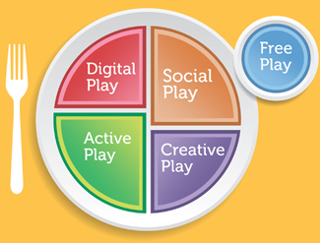

Establecer límites en el hogar o el aula en torno al uso de la pantalla
Aumentar las oportunidades de movimiento.
Juego Libre
Crear oportunidades para otras formas de juego.
Juego Digital
Juego Social
Individualizar estrategias según las necesidades e intereses únicos del niño.
Juego Activo
Juego Creativo

Slide 64
Bienestar Digital Cont’d
Seleccione juegos que practiquen habilidades de funcionamiento ejecutivo:
1. Gestión Emocional
2. Habilidades organizativas
3. Memoria
LW4k.com: Es una plataforma educativa que utiliza clases online en vivo y autoguiadas que aprovechan los videojuegos populares como herramienta de enseñanza.
Rango de edad: 6- 13
Síntomas objetivo: función ejecutiva y SEL
Costo: $5.00 por clase

Slide 65
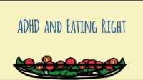
Consideraciones Nutricionales

Slide 66
Intervenciones
Comprenda que NO existe una receta sencilla que funcione para todos los estudiantes.
Las intervenciones deben adaptarse a las necesidades individuales de cada niño.

Slide 67
Un enfoque multimodal
Terapia de conducta cognitiva
Entrenamiento de habilidades
Entrenamiento/entrenamiento conductual
Psicológico
Asesoramiento
Intervenciones en el aula
Terapia musical

Slide 68

Inspiración creativa
  Intenta usar música para ayudar a activar el cerebro.
  "Las investigaciones muestran que la música placentera aumenta los niveles de dopamina en el cerebro".
  “La música existe en el tiempo con un comienzo, un desarrollo y un final claros. Esa estructura ayuda a un niño con TDAH a planificar, anticipar y reaccionar”.
  El musical clásico barroco es útil.
      Handel
      Bach
      Vivaldi
This Photo by Unknown Author is licensed under CC BY-NC

Slide 69

Apoyo de los padres
  Divida las tareas grandes en otras más pequeñas
  Evite instrucciones de varios pasos
  Utilice un cronómetro para ayudar a su hijo a desarrollar habilidades de gestión del tiempo
  Utilice una tabla (tareas/tareas)
  Se creativo
  Mantenlo simple
  Construir rutinas
  Ser paciente
  Colabore con el maestro de su hijo

Slide 70
Rx comunes
Tarda más en empezar a funcionar (aprox. 4 semanas)
Puede funcionar hasta por 24 horas.
Se puede recetar cuando los estimulantes no funcionan o los efectos secundarios son intolerables.
Medicamentos más comunes
Eficaz en el 70-80% de los niños.
Trabajan aumentando ciertos neurotransmisores en el cerebro.
Ritalin
Concerta
Vyvanse
Adderall
Strattera
Qelbree
Clonidine
Guanfacine
Estimulantes
No-Estimulantes

Slide 71
Entrenamiento de comportamiento
Consideraciones:
Los niños con TDAH funcionan aproximadamente un 30% por debajo de su edad cronológica en comparación con sus compañeros de la misma edad.
Cuando trabaje con niños menores de 12 años, evite preguntarles "¿Por qué?" Les resultará difícil decírselo, pero pueden darle el "qué" o el "cómo".
Buena apertura con el estudiante:
Cuéntame 3 cosas buenas sobre ti.
Si pudieras desear 3 cosas en el mundo ¿cuáles serían?
Reference:
Dr. Alan Graham
Psychologist/ADHD Coach
ACP Consultants, CHADD International Conference on ADHD, 2023

Slide 72

Entrenamiento de comportamiento Cont’d
Recuerde... Los niños aprenden haciendo
  Cosas para probar
  Tarjetas con fortalezas de carácter.
  Fortalezas del carácter de VIA
  Botellas sensoriales para cronómetros.
  Canal de YouTube de Diane McClean
  salas de escape
Prueba de fortalezas de carácter de VIA

Slide 73
Conclusión para Fred
Fred siguió teniendo dificultades durante el resto del año escolar. Sus calificaciones empeoraron y luchó inmensamente para superar el quinto grado.
Con el sexto grado en el horizonte, Fred ha expresado sentimientos de preocupación e incertidumbre acerca de ir a la escuela secundaria. “Simplemente no creo que sea lo suficientemente inteligente. Siempre me meto en problemas y no le agrado a nadie. No quiero ir al sexto grado”.

Slide 74
Conclusión para Fred
El caso de Fred no es inusual. Hay muchos niños como Fred, sentados en nuestras aulas todos los días.
Con todo lo que sabemos y hemos aprendido, ¿cómo podemos ayudar a Fred a realizar una transición exitosa a la escuela secundaria?

Slide 75
Resumen
Resumiendo todo

Slide 76
Aprendimos…
Fundamentos sobre el diagnóstico de TDAH y malentendidos comunes
Estadística y criterios diagnósticos del DSM-V
La presentación de síntomas en hombres versus mujeres.
Desarrolló una comprensión de los impactos en el niño.
Estrategias adquiridas y consejos para promover el éxito de los estudiantes.

Slide 77

¿Preguntas?

Slide 78

Gracias!

Slide 79
Contact Info
Arrione Clarke, MSW, LCSW
Behavioral Health Clinician Supervisor
arclarke@dallasisd.org
972-581-4186

